Slide 1



ECM-решение на базе
РУКСЕО
2026

Slide 2

Поговорим о
АЛЬТЕРНАТИВНЫХ СЕРВИСАХ ДЛЯ ИСПОЛЬЗОВАНИЯ LOW-CODE ПЛАТФОРМЫ NUXEO
КОРОБОЧНОМ ЕСМ-РЕШЕНИИ RUXEO НА БАЗЕ NUXEO
КАКИЕ МОДУЛИ УЖЕ ДОСТУПНЫ
ЧЕМ ОНА ЛУЧШЕ АНАЛОГОВ
ЧТО ОНА УМЕЕТ И КАК ВЫГЛЯДИТ
НЕКОТОРЫХ ТЕХНИЧЕСКИХ АСПЕКТАХ

Slide 3
Почему Руксео
Для тех, кто уже знает, что такое настоящая ECM
Руксео — не 'аналог'. Это коробочное решение на свободной платформе Nuxeo.
Практический опыт
Команда Руксео внедряла OpenText и Documentum в крупнейших холдингах СНГ. Мы знаем, как устроены ваши процессы — и воспроизвели эту логику в коробке. Мы знаем, как переучить вашу команду - мы сделали это сами.
Платформа без лицензий
Nuxeo (Apache 2.0) — бесплатно. Платите только за готовый функционал. Никакого ежегодного «налога на платформу» или ретроактивных штрафов.
Полная открытость платформы
Весь код и документация — на GitHub. Включая ЭЦП-компоненты. Любой аудит без NDA и запросов вендору. Центр компетенций работает независимо от нас. Учебные материалы для консультантов и разработчиков - в открытом доступе.

Slide 4
Почему Руксео
Что Руксео добавляет к Nuxeo:
① Коробочные бизнес-модули (документооборот, договоры, архив и др.)
② Руксео Studio — свой low-code дизайнер
③ Собственный репозиторий сборок — независимость от Hyland
④ Облачные сервисы: ЦБ РФ, ГАР, ФНС, управление лицензиями
Мы полностью сопровождаем как Руксео, так и платформу.

Slide 5
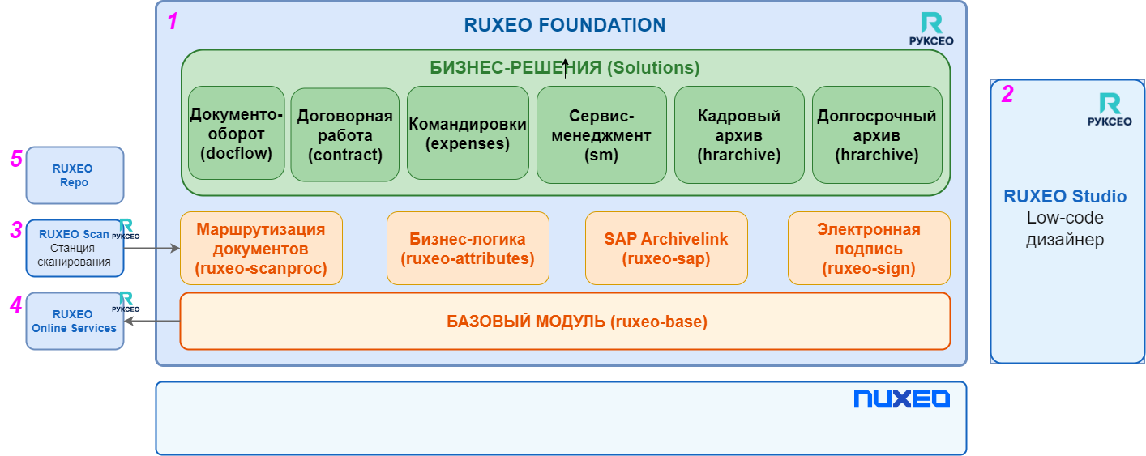
«НЕ НУЖНО ДЕЛАТЬ ВСЕ. СЛЕДУЕТ ДЕЛАТЬ ТОЛЬКО ТО, ЧТО ДАЕТ РЕЗУЛЬТАТ.»
RUXEO - ОБЗОР
1. Пять технических модулей и шесть функциональных. Всё, что требуется, согласно стандартам крупного ECM-решения.
2. Ruxeo Studio. Low-code дизайнер.
3. Приложение для потокового сканирования. Дорожная карта - IIкв. 2026г
4. Облачные сервисы. Загрузка данных ЦБ РФ, ГАР, ФНС (банки, адреса, юр. лица, рабочий календарь, полномочия МЧД).
5. Сборки Nuxeo и модулей из исходных кодов, репозиторий библиотек Nuxeo

Slide 6
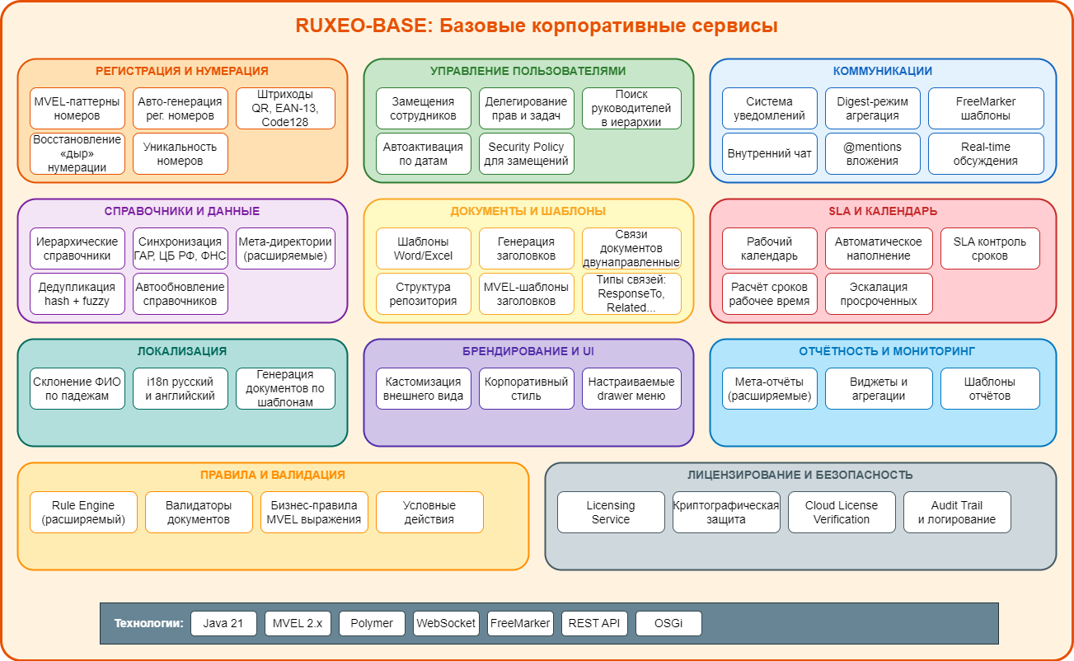
Компоненты базового модуля Руксео
RUXEO - БАЗОВЫЙ МОДУЛЬ
Содержит общий функционал для всех функциональных модулей Ruxeo
Регистрация документов - Потокобезопасная генерация номеров, стратегии, восстановление пропусков
Замещения - Сроки замещения, маршрут согласования замещения с заместителем
Шаблоны документов - Управление docx-шаблонами документов
Управление репозиторием - Автоматическое создание папочной структуры репозитория, автоматическое размещение документов в папках, автоматическое именования документов по правилам
Расширяемая подсистема управления справочниками - Облачная синхронизация ЕГРЮЛ, банковский справочник ЦБ, регионы/города, рабочий календарь, полн-я МЧД
Склонения для шаблонов - Склонение ФИО, должностей, валюты прописью, определение рода слов - по правилам русского языка
Дедубликация - Настраиваемые правила уникальности для документов, кеширование, поддержка миграции
Мета-роли - сервис автоматической подстановки БЕ-специфичных ролей в зависимости от бизнес-единицы документа
Рабочий календарь - Учёт рабочих дней/часов, расчёт плановых сроков с учётом календаря
SLA - Расчёт дедлайнов по приоритету с использованием рабочего календаря
Связи документов - Типизированные двусторонние свободные связи между документами
Пользовательские настройки табличных представлений
ОШС - Бизнес-единицы, подразделения, должности, сотрудники
Определение руководителя сотрудника
Управление назначениями - экранная форма переназначения задач для руководителей
Чат и обсуждения - Чат-комнаты, обсуждения в рамках workflow, уведомления
Отчёты базового модуля - Лист согласования, история маршрута
Домашняя страница Настраиваемый дашборд, обложа базового модуля, виджеты
Ведение персональных данных - отдельная от Сотрудника сущность с ограниченным доступом, с обязательным прикреплением согласния на обработку ПДн

Slide 7
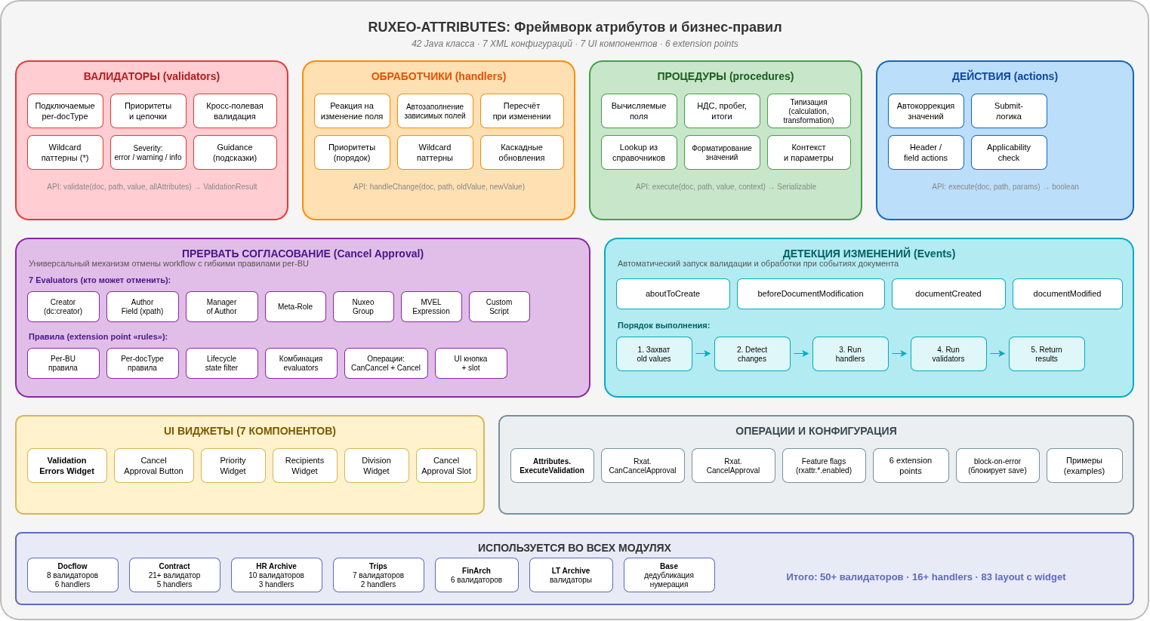
Модуль бизнес-правил
RUXEO - МОДУЛЬ БИЗНЕС-ПРАВИЛ
Служебный модуль с фреймворком валидаторов и правил для модулей Ruxeo
Фреймворк валидаторов - Подключаемые валидаторы для прикладных типов документов, каскадная логика, цепочки
Обработчики изменений (Handlers) - Реакция на изменение полей (пересчёт, автозаполнение)
Процедуры - Вычисляемые поля (НДС, пробег, итоги)
Действия - Автокоррекция, submit-логика
Прервать согласование - Универсальный механизм отмены workflow (7 evaluators, per-BU правила)
Виджет валидации Отображение ошибок/предупреждений в реальном времени

Slide 8
Электронная подпись и коннекторы к операторам ЭДО
RUXEO - МОДУЛЬ ЭЛЕКТРОННОЙ ПОДПИСИ
Всё для работы с электронным подписанием Коннекторы к операторам ЭДО
Клиентское (через браузер) и серверное (пакетное) подписание
Сертификаты - Управление разрешёнными сертификатами, кеширование, мониторинг сроков, truststore
Штампы подписи - Наложение визуального штампа на PDF
Поддержка МЧД - Машиночитаемые доверенности ФНС
Верификация подписей - проверка валидности подписей
Аудит подписания - Журнал всех операций подписания
Фасет Signable - Настройка подписания для любого типа документа.
TSP (метки времени) - Доверенные метки времени для подписей
КриптоПро провайдеры - Native (CSP), RSP, Astral УНЭП
CAdES подписание - Формирование CAdES-BES/CAdES-T/CAdES-XLT1 подписей
Двухфакторная аутентификация для облачного подписания
PIN-хранилище - Безопасное хранение PIN-кодов токенов
Проверка отзыва - CRL/OCSP проверка сертификатов
Аппаратные токены - Поддержка работы с USB-токенами (eToken, Рутокен) для серверного подписания
REST API - Внешний API для интеграции подписания
SPI провайдеров - Подключаемая архитектура: единый API ExchangeProvider, регистрация через extension point
Контур.Диадок - Полная интеграция: авторизация, обмен документами, приглашения контрагентов, роуминг
СБИС - Полная интеграция: JSON-RPC API, сессионная авторизация, обмен, роуминг
Обмен документами - Отправка/приём формализованных и неформализованных документов через ЭДО
Контрагенты - Поиск по ИНН/КПП, приглашения, принятие/отклонение, статус связи
Регистрация МЧД - Регистрация и отзыв МЧД в ФНС через EDI-оператора, синхронизация статуса
Обмен договорами - Auto-discovery ящика и контрагента по сторонам договора
Планировщик - Синхронизация входящих документов из всех активных ящиков
Планировщик МЧД - Проверка статуса регистрации МЧД
REST API - Полный REST-контроллер: ящики, контрагенты, отправка, МЧД, статус
UI управления - Администрирование ящиков, отправка через exchange, история обмена, статус МЧД
Фасеты - ExchangeAware (для Contract, ДС), ExchangePoaRegistration (для МЧД)
Сертификаты - Просмотр сертификатов организации у EDI-оператора
Шифрование - Шифрование паролей ящиков в хранилище

Slide 9
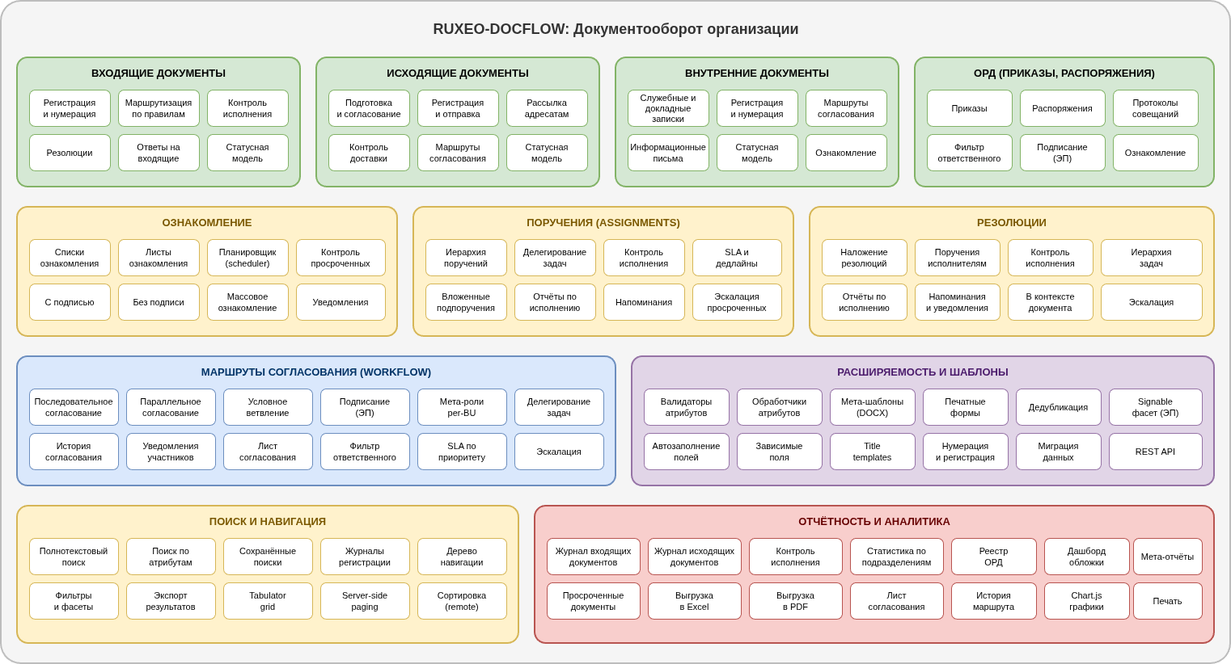
Функциональность модуля документооборота
RUXEO - МОДУЛЬ ДОКУМЕНТООБОРОТА
ОРД и Канцелярский документооборот
Входящие документы - Статусная модель, маршруты, регистрация
Исходящие документы - Статусная модель, маршруты, рассылка
Внутренние документы - Статусная модель, маршруты, нумерация
Организационно-распорядительные - Приказы, распоряжения, протоколы
Процесс ознакомления - Списки ознакомления, планировщик, ознакомление с подписью и без
Свободные Поручения - Иерархическая структура вложенных подпоручений, делегирование, контроль исполнения, SLA
Резолюции - Наложение резолюций в контексте документа, исполнение, контроль
Расширяемые валидаторы атрибутов - Проверки полей документов
Расширяемые обработчики атрибутов - Автозаполнение, зависимые поля
Шаблоны - Генерация печатных форм
Мета-роли на маршрутах модуля Документооборот
Фильтр ответственного - Автоопределение ответственного по приказу
Отчёты модуля Документооборот

Slide 10
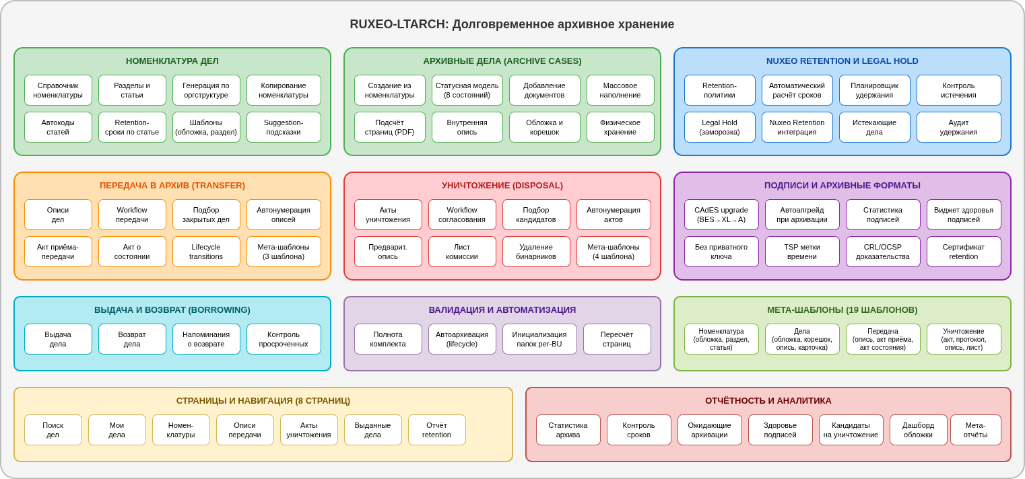
Функциональность модуля долгосрочного архива
RUXEO - МОДУЛЬ ДОЛГОСРОЧНЫЙ АРХИВ
Управление физическим хранением и WORM
Номенклатура дел - Справочник номенклатуры, автоформирование дел
Retention-политики - Сроки хранения, автоматический расчёт по статье
Планировщик удержания - Таймерное задание для контроля сроков
Передача в архив Workflow передачи на архивное хранение
Описи Формирование описей дел
Акты уничтожения Формирование актов для уничтожения
Мета-шаблоны Печатные формы архивных документов
Валидаторы Проверка полноты комплекта перед архивированием

Slide 11
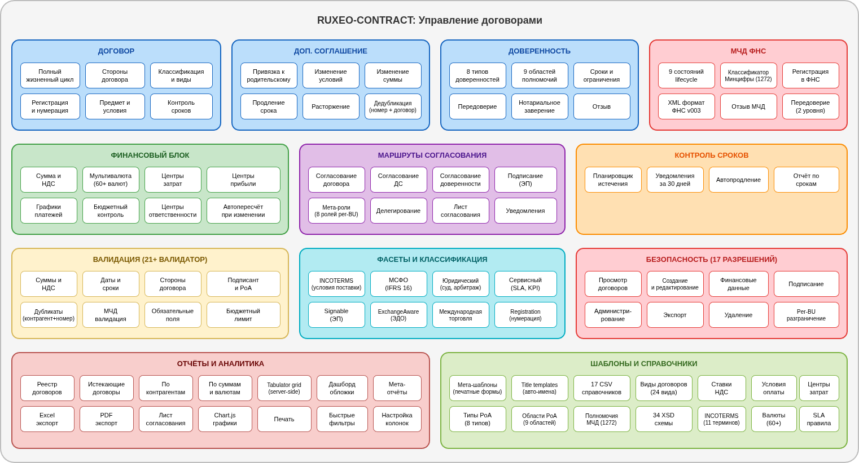
Функциональность модуля договрной работы
RUXEO - МОДУЛЬ ДОГОВОРНАЯ РАБОТА
Управление согласованием и исполнением договоров
Номенклатура дел - Справочник номенклатуры, автоформирование дел
Договор Полный жизненный цикл, стороны, классификация
Дополнительное соглашение Изменение условий, привязка к родительскому
Доверенность Традиционная, полномочия, сроки
МЧД (ФНС) Машиночитаемая доверенность, 9 состояний
Финансовый блок НДС, валюта, центры затрат/прибыли, графики платежей
21+ контролей в коробочном решении - Суммы, даты, стороны, дубликаты, МЧД
3 workflow Договор, ДС, Доверенность
Контроль сроков Планировщик истечения, отчёт, уведомления
ERP-интеграция Поля для SAP, 1С, статус синхронизации
Фасеты INCOTERMS, МСФО, юридический, сервисный
Мета-роли 8 ролей (менеджеры, подписанты, финансы, юристы)
Дедубликация Правила уникальности по контрагенту + номер + дата
Безопасность 17 гранулярных разрешений

Slide 12
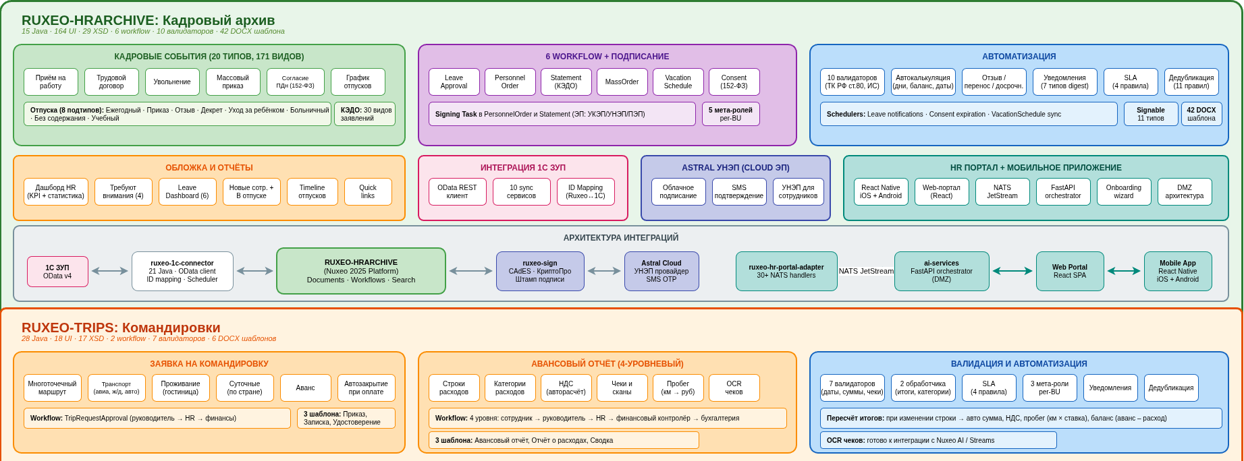
Кадровый архив, КЭДО и командировки
RUXEO - КАДРОВЫЙ ДОКУМЕНТООБОРОТ
Полный цикл КЭДО
Кадровый архив
20 типов (171 вид) кадровых документов - Приём, договор, отпуск (8 подтипов), увольнение, массовый приказ, согласие, заявление КЭДО, график отпусков
30 видов - заявлений HRStatement с динамическими полями по виду
Автокалькуляция - Длительность отпуска, баланс, дата возвращения, дата окончания ИС
Операции отпуска - Отзыв, перенос, досрочное прекращение
8 отчётов по кадровому делопроизводству
Timeline отпусков - Визуальный вид графика по месяцам
Шаблоны - 42 шаблона кадровых документов
SLA - 4 правила (стандарт/срочный/массовый/заявление)
КЭДО
Портал "личный кабинет работника" (работает без учётной записи работника в Ruxeo)
Мобильное приложение "личный кабинет работника"
Коннектор к 1С ЗУП
Электронное подписание - УНЭП для работника, УКЭП - для работодателя
Командировки
Согласование командировок в "личном кабинете работника"
Ввод авансовых отчётов с распознаванием чеков и посадочных талонов в "личном кабинете работника"

Slide 13
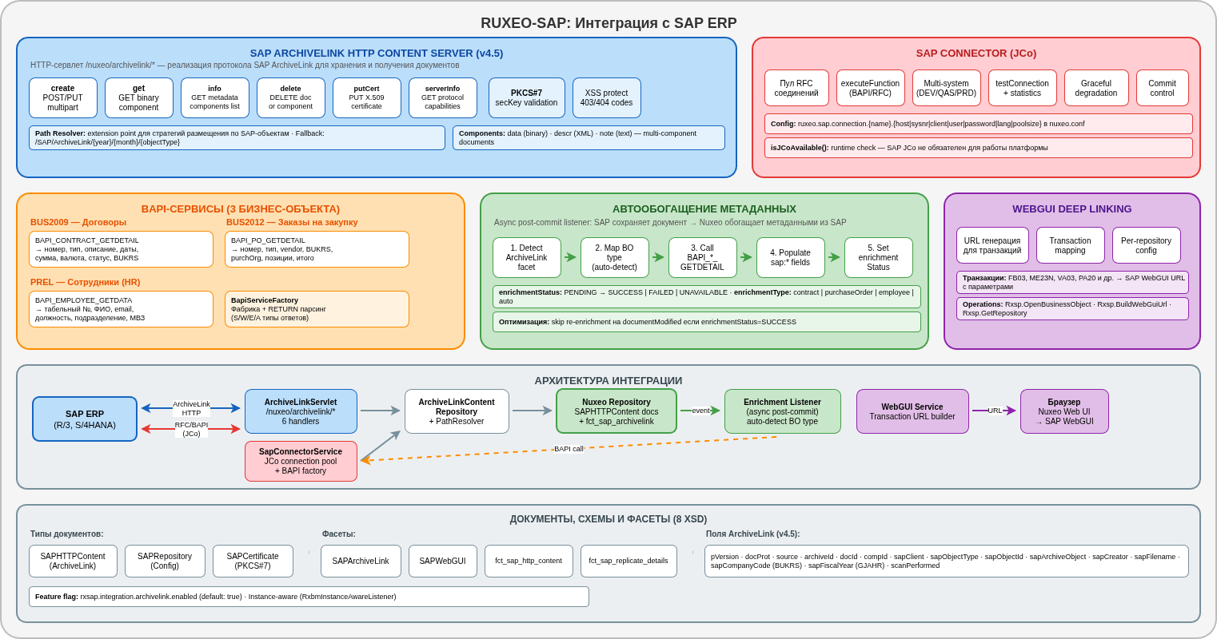
Интеграция с SAP
RUXEO - МОДУЛЬ КОННЕКТОРА К SAP
Archivelink-репозиторий и интеграция для бизнес-слоя
ArchiveLink HTTP Content Server - Полная реализация протокола SAP ArchiveLink v4.5: create, get, info, delete, putCert, serverInfo
SAP Connector (JCo) - Пул RFC-соединений, выполнение BAPI, конфигурация per-system (DEV/QAS/PRD), graceful degradation
BAPI-сервисы - Фабрика BAPI: CONTRACT_GETDETAIL, PO_GETDETAIL, EMPLOYEE_GETDATA + парсинг RETURN-структуры
Метаданные из SAP - Автообогащение документов: определение типа BO → вызов BAPI → заполнение полей (async post-commit)
WebGUI Deep Linking - Генерация URL для открытия транзакций SAP из Nuxeo (FB03, ME23N, VA03 и др.)
Path Resolver - Подключаемые стратегии размещения документов по SAP-объектам
Безопасность - PKCS#7 валидация secKey, X.509 сертификаты (putCert), XSS-защита
3 типа документов - SAPHTTPContent (ArchiveLink), SAPRepository (конфигурация), SAPCertificate
Поддержка 3х бизнес-объектов из коробки - BUS2009 (договоры), BUS2012 (заказы на закупку), PREL (сотрудники)
Automation Operations - OpenBusinessObject, BuildWebGuiUrl, GetRepository

Slide 14
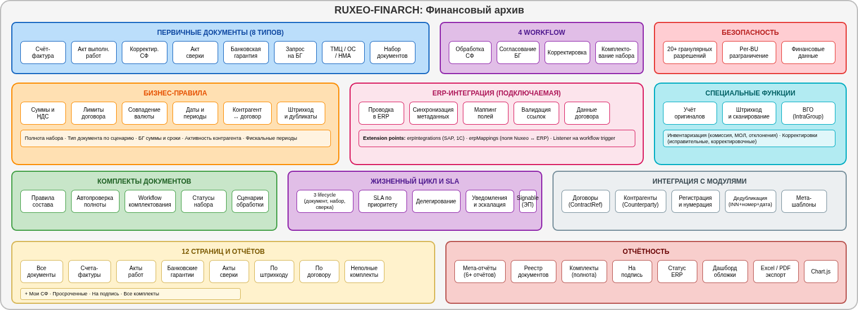
Функциональность модуля финансового архива
RUXEO - АРХИВ ПЕРВИЧНЫХ ФИНАНСОВЫХ ДОКУМЕНТОВ (В ТЕСТИРОВАНИИ)
Управление комплектами фин. первички в рамках исполнения договоров
10 типов документов - УПД, УКД, Счёт-фактура, Акт выполненных работ, Корректировочный СФ, Акт сверки, Банковская гарантия, Запрос на БГ, ТМЦ/ОС, Набор документов
4 workflow Обработка СФ, Согласование БГ, Согласование корректировки, Комплектование набора
Модель данных для ERP-интеграции - Подключаемая архитектура (SAP, 1С): проводка, синхронизация, маппинг полей, extension points
Бизнес-правила - суммы, НДС, контрагент, даты, валюта, лимиты договора
Комплекты документов Наборы с правилами состава, автопроверка полноты, workflow комплектования
Учёт оригиналов Статус бумажного оригинала по жизненному циклу, listener отслеживания
Штрихкодирование Поиск по штрихкоду, привязка к документу при сканировании
ВГО - Внутригрупповые операции: коды компаний, типы транзакций
Инвентаризация - Комиссия, МОЛ, результаты, отклонения
Корректировки Исправительные, корректировочные СФ, привязка к оригиналу
SLA - Расчёт дедлайнов по приоритету и типу документа
20+ спец. разрешений - Гранулярные: Read, Create, Sign, Approve, TrackOriginal, ManageSet, ViewFinancial, Archive

Slide 15
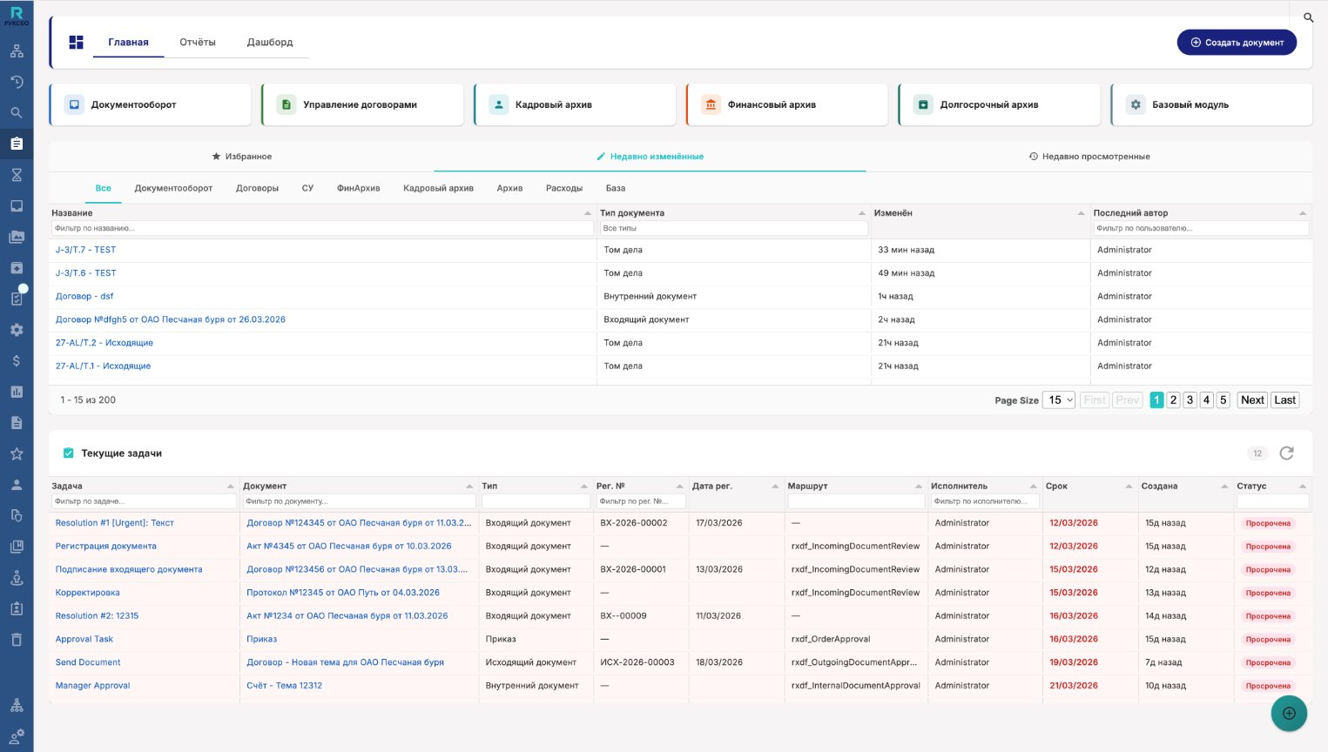
Примеры UI
RUXEO - ДОМАШНЯЯ СТРАНИЦА

Slide 16
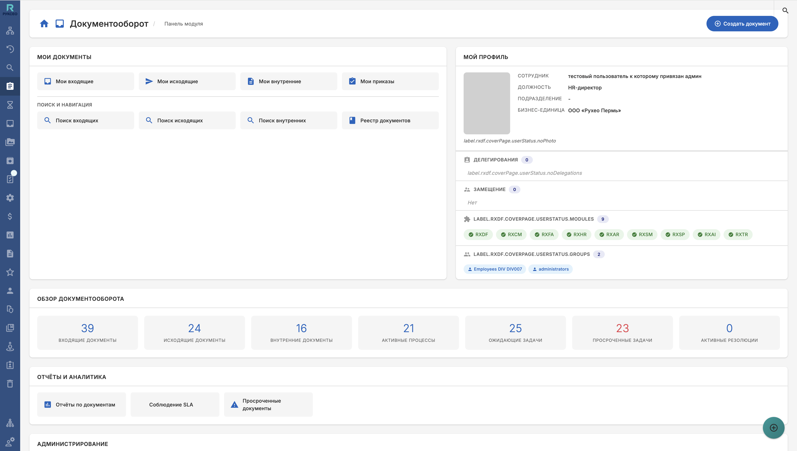
Примеры UI
RUXEO - ОБЛОЖКА МОДУЛЯ "ДОКУМЕНТООБОРОТ"

Slide 17
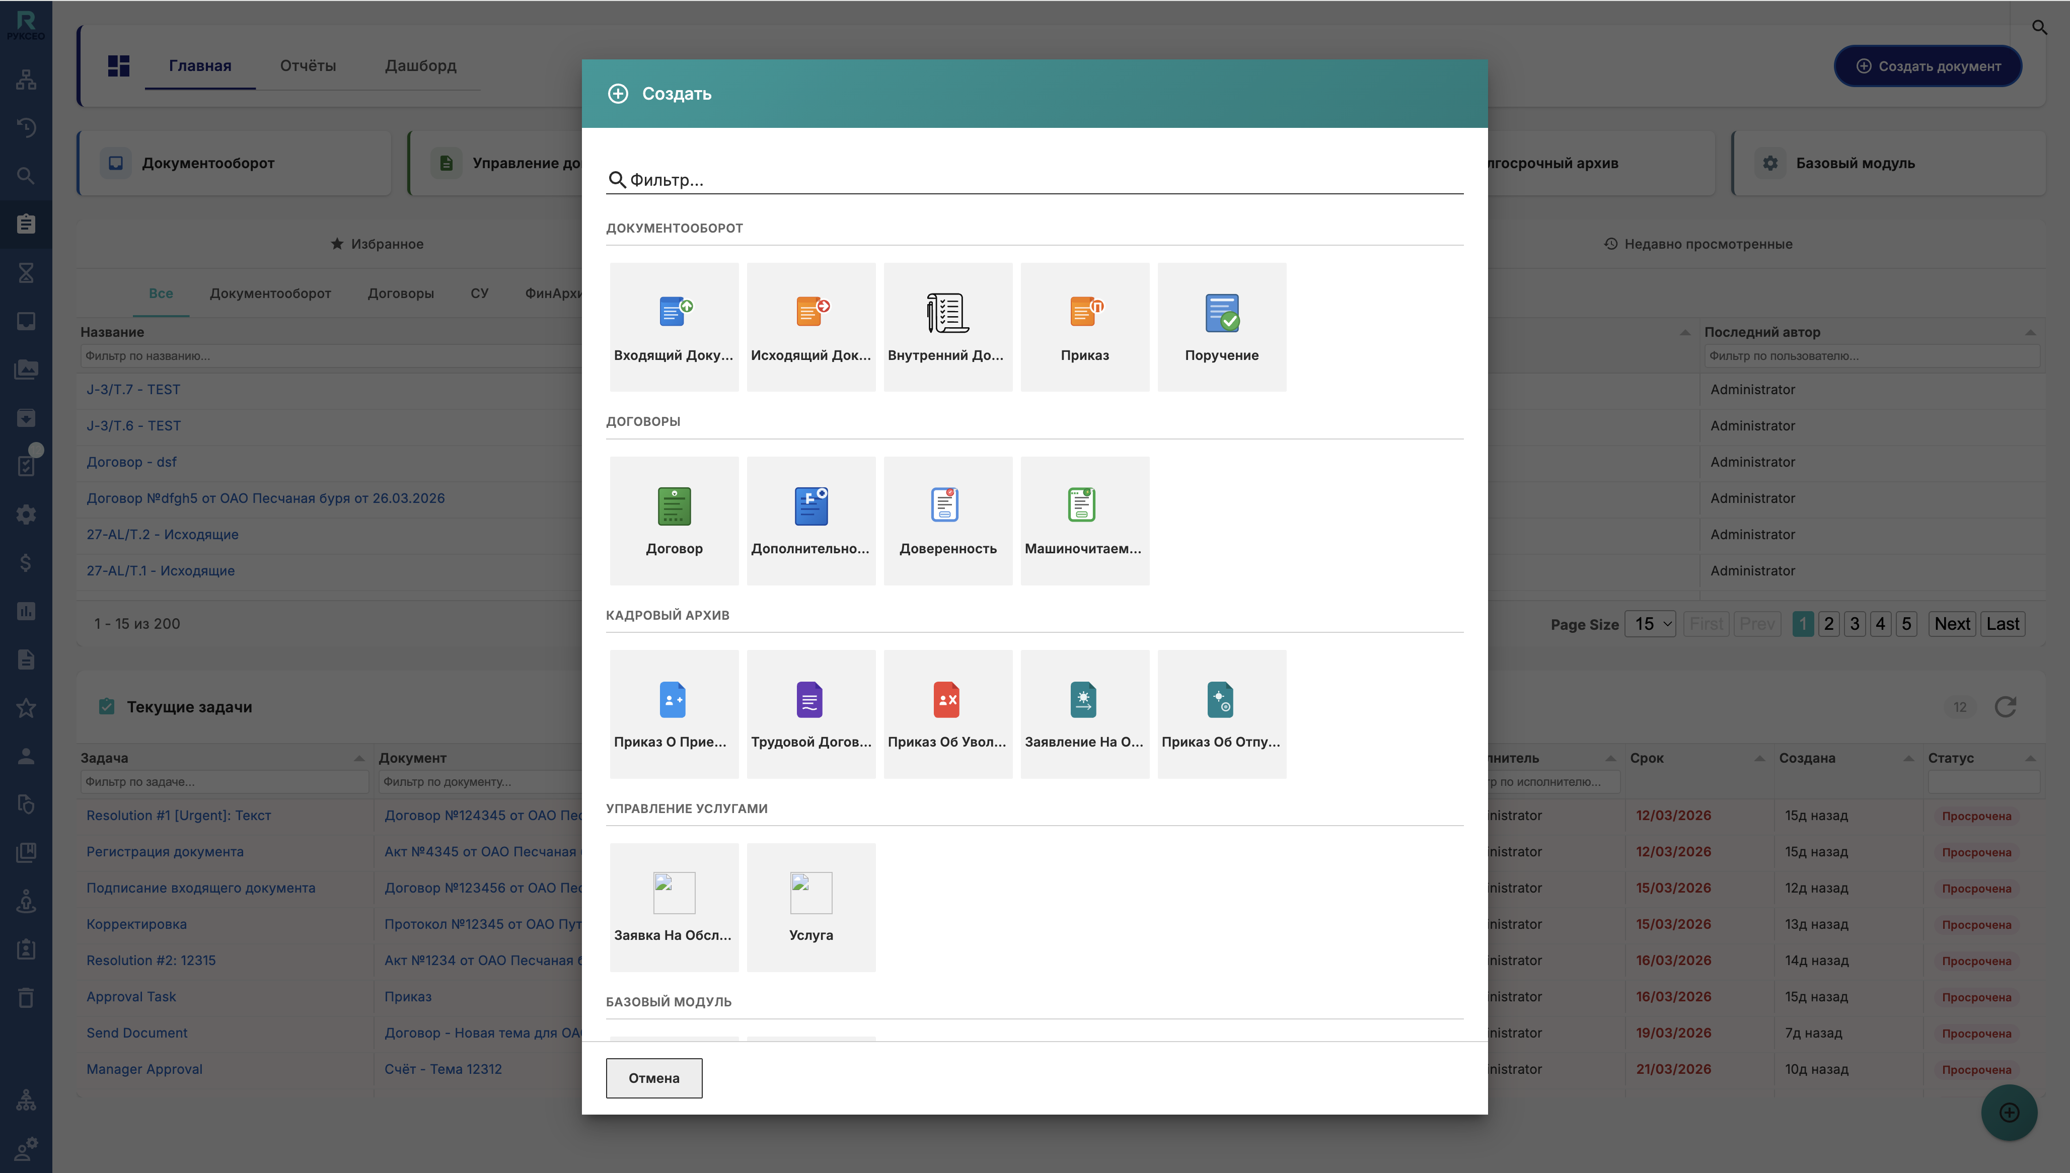
Примеры UI
RUXEO - МАСТЕР СОЗДАНИЯ ДОКУМЕНТОВ С ДОМАШНЕЙ СТРАНИЦЫ

Slide 18
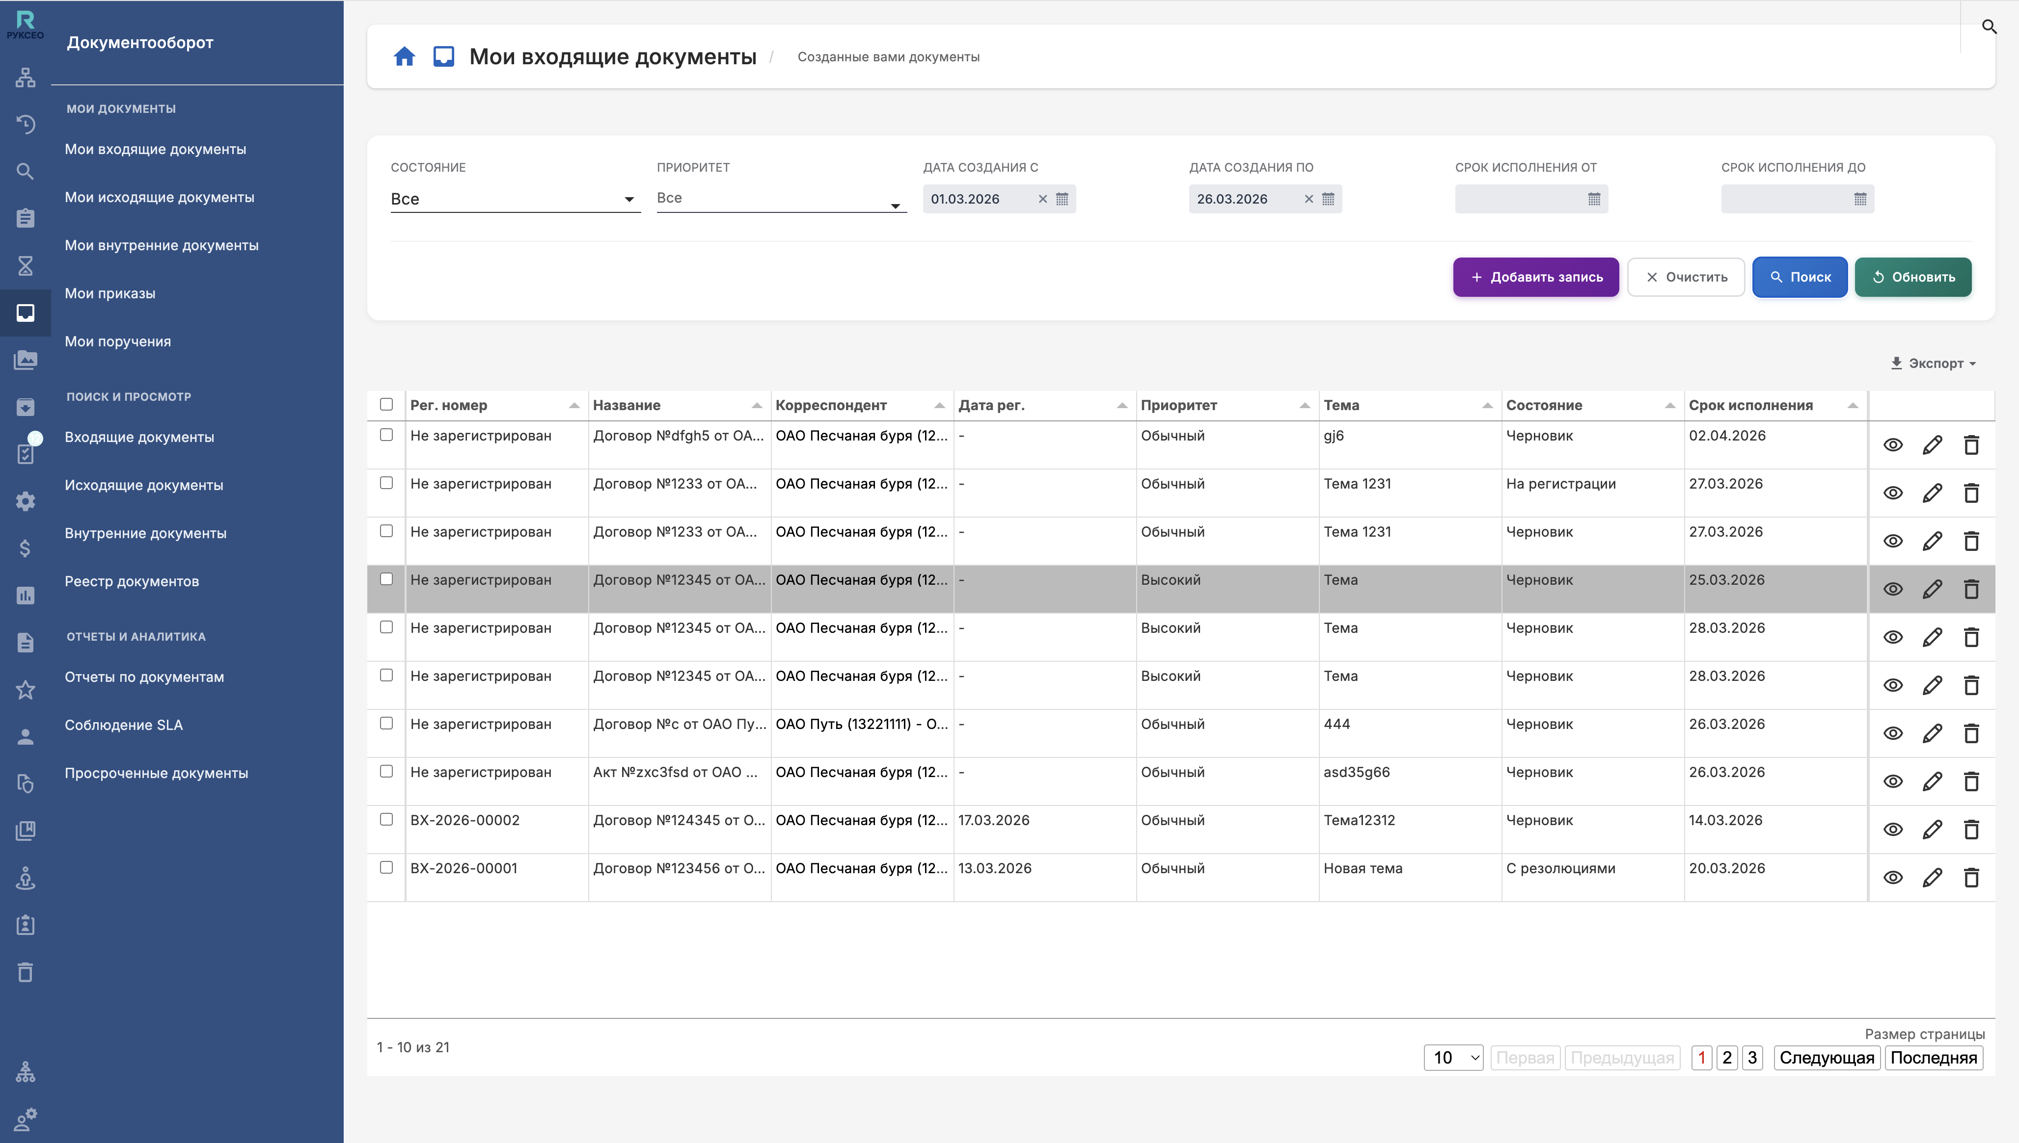
Примеры UI
RUXEO - ОТЧЁТ ПО ВХОДЯЩИМ ДОКУМЕНТАМ

Slide 19
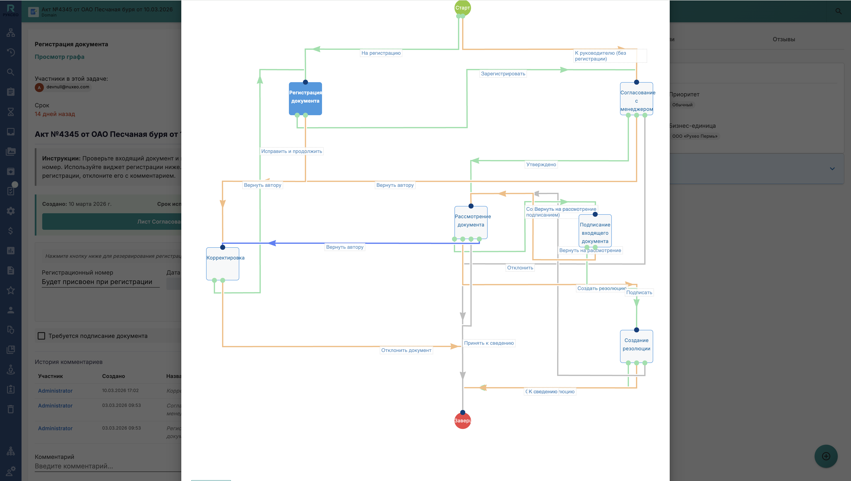
Примеры UI
RUXEO - ШАГ МАРШРУТА (СПРАВА КАРТОЧКА И ПРОСМОТР ДОКУМЕНТА)

Slide 20
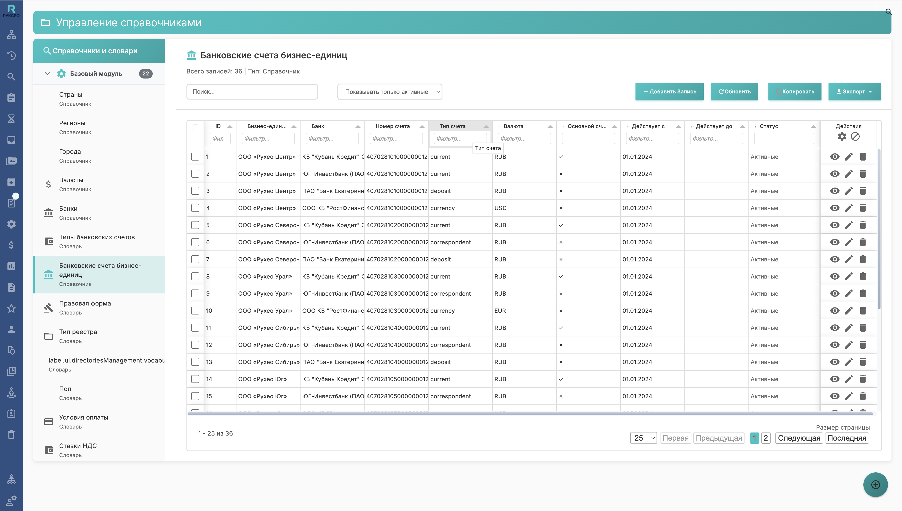
Примеры UI
RUXEO - УПРАВЛЕНИЕ СПРАВОЧНИКАМИ

Slide 21
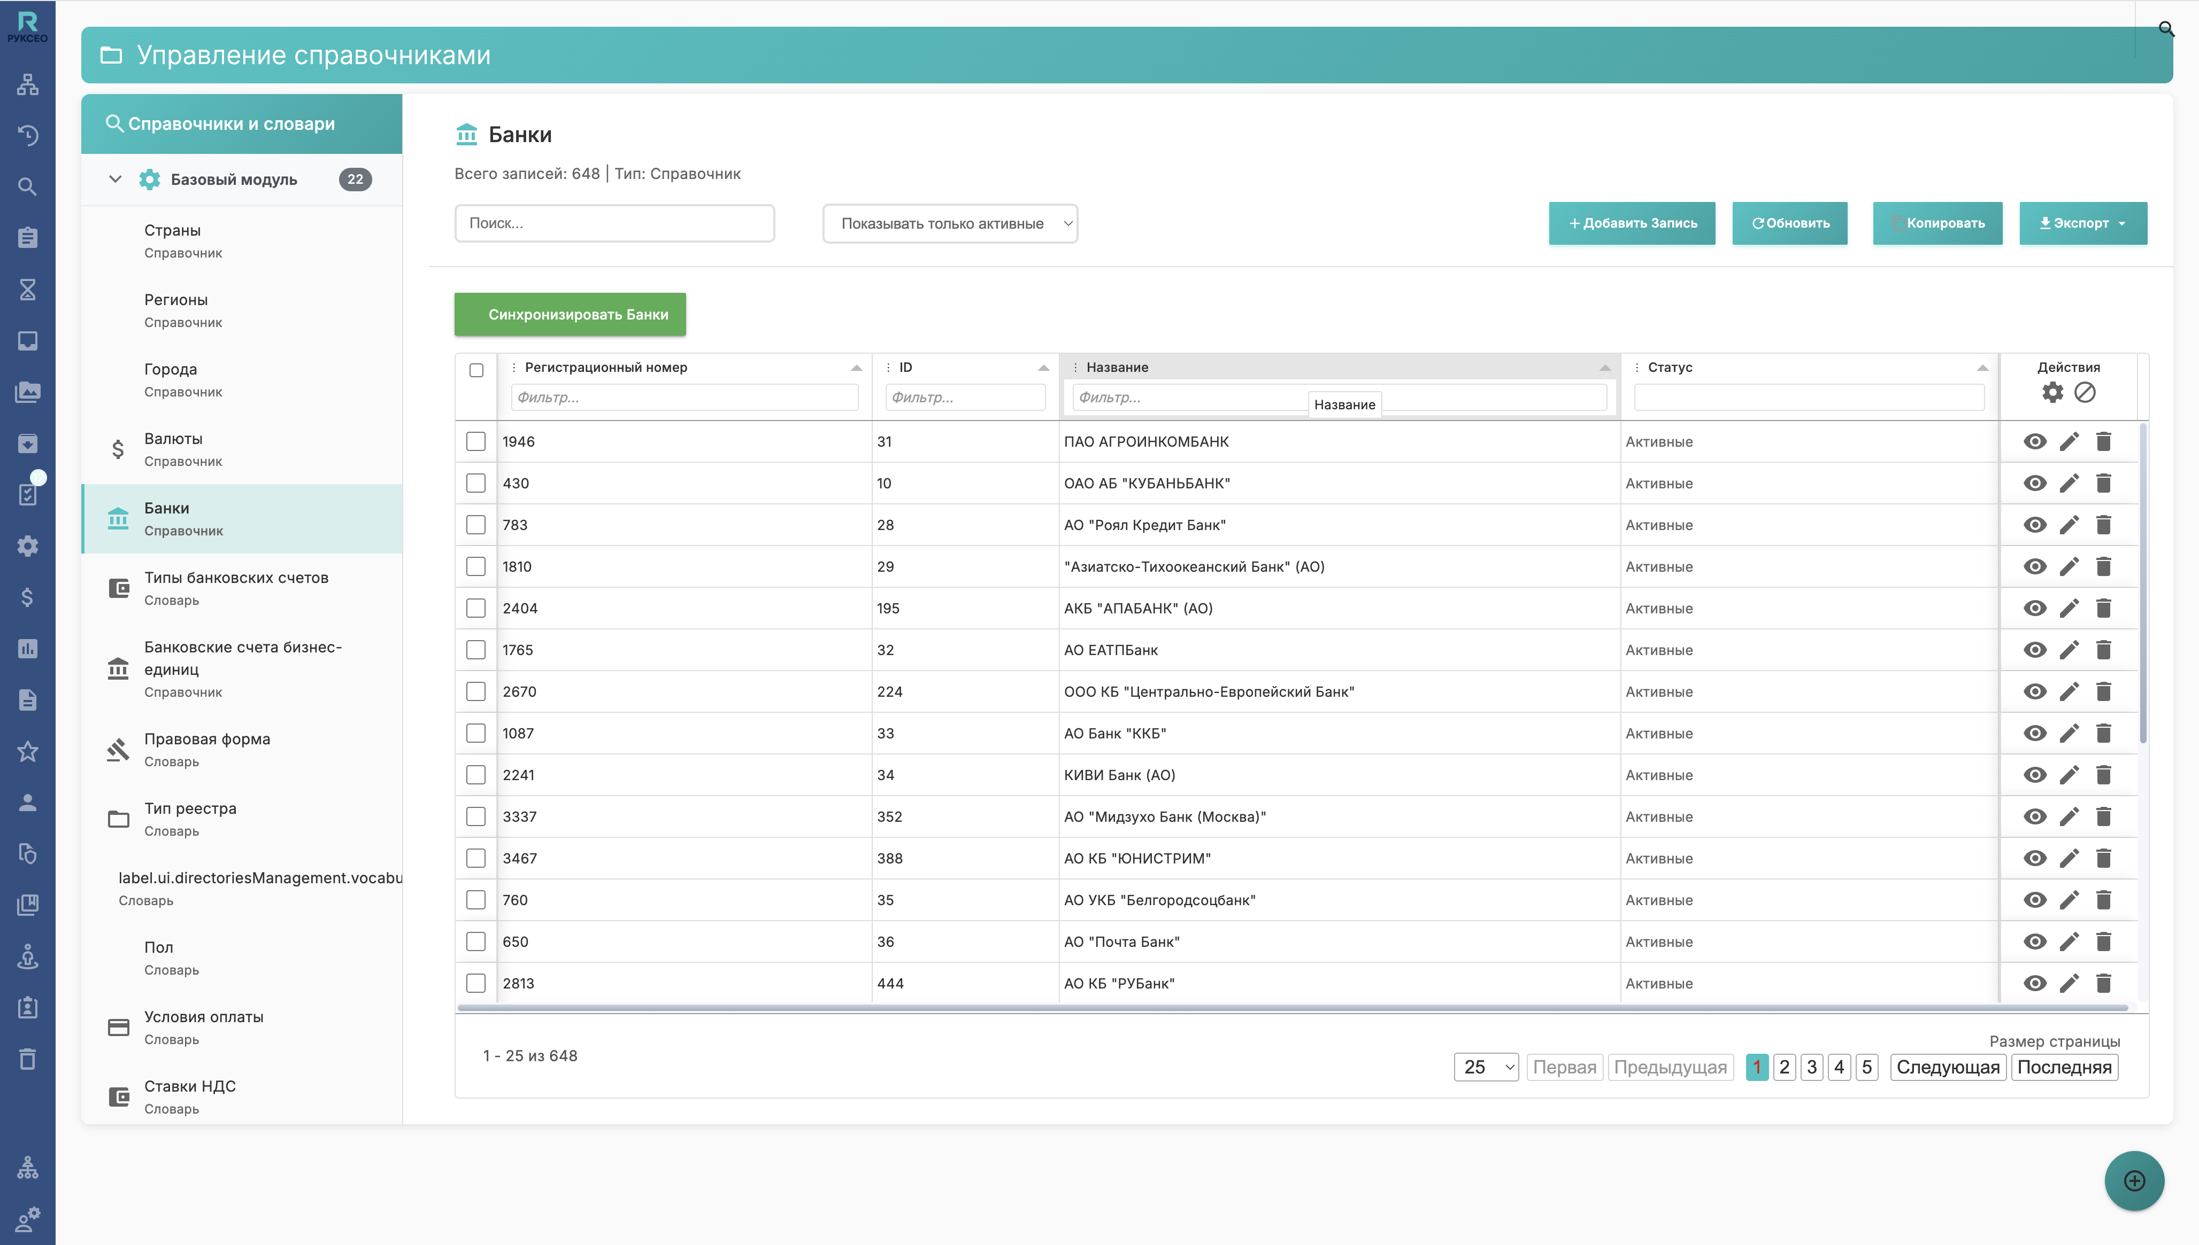
Примеры UI
RUXEO - СИНХРОНИЗИРУЕМЫЙ СПРАВОЧНИК

Slide 22
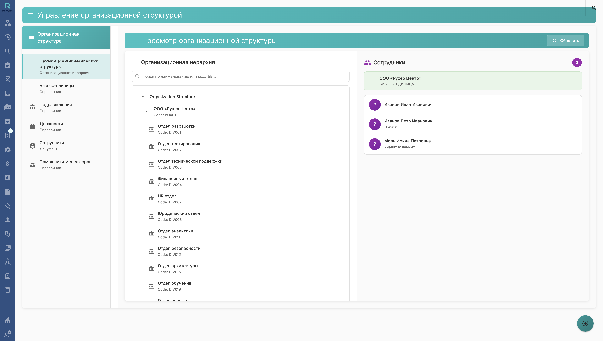
Примеры UI
RUXEO - ПРОСМОТР ОШС

Slide 23
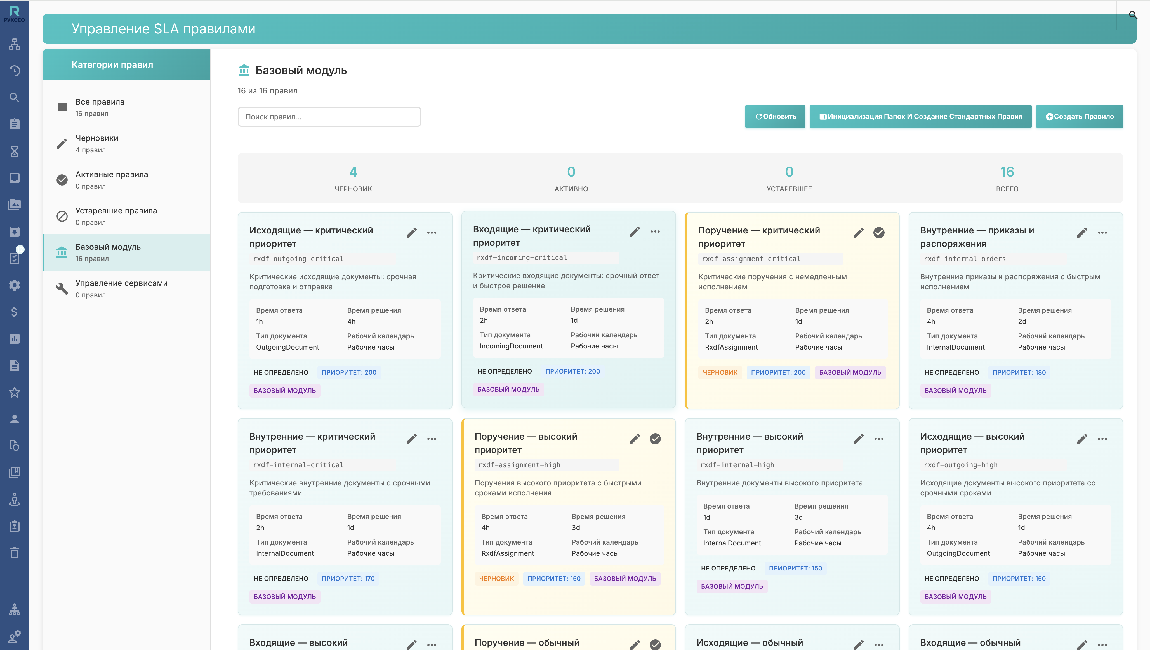
Примеры UI
RUXEO - УПРАВЛЕНИЕ ПРАВИЛАМИ SLA

Slide 24
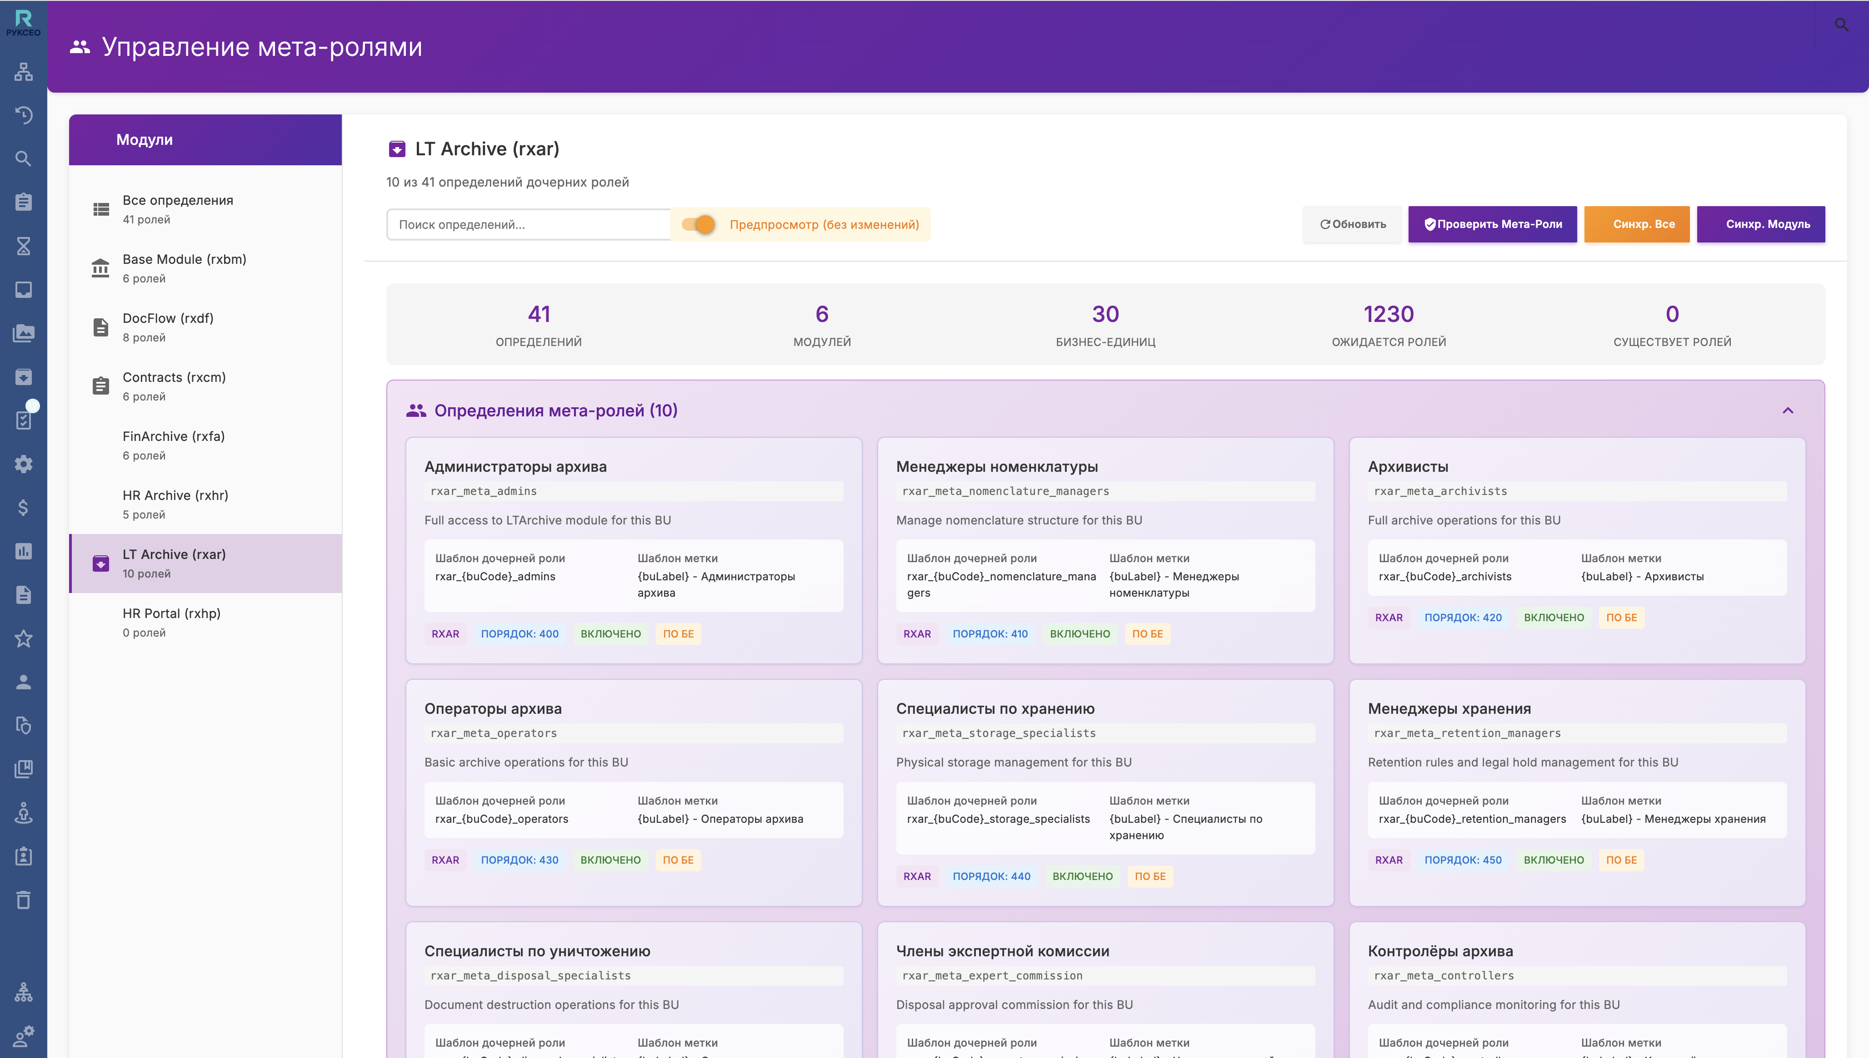
Примеры UI
RUXEO - УПРАВЛЕНИЕ МЕТА-РОЛЯМИ

Slide 25
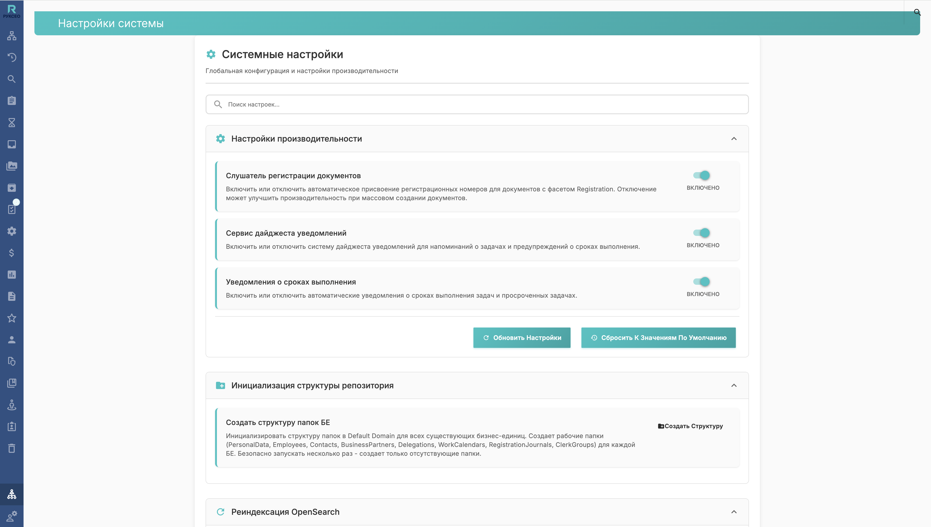
Примеры UI
RUXEO - РАСШИРЯЕМЫЙ ИНТЕРФЕЙС ОБЩИХ НАСТРОЕК БАЗОВОГО МОДУЛЯ

Slide 26
Лицензирование
Модель без «налога на платформу»
Сравнение с OpenText и иными проприетарными платформами
OpenText / xECM | Руксео
Платформа Платные лицензии | Бесплатно (Apache 2.0)
Ежегодные выплаты за платформу 20%+ от стоимости лицензий | Нет
Ретроактивные штрафы Да — за весь пропущенный срок | Нет
Единица лицензирования Пользователи + серверы/ядра | HWM уникальных пользователей/год
Серверные / кластерные лицензии Есть | Нет
Модификация функционала, реализация собственных модулей Ограничена лицензией | Модификация платформы, коробки, разработка своих решений - Свободно
Структура оплаты Руксео:
- Базовый модуль — все пользователи системы, невысокая стоимость
- Функциональные модули — лицензируются независимо, только нужные
- Поддержка — опционально, от российской команды, без ретроактивных штрафов
- Руксео Studio — SaaS low-code дизайнер для вашего центра компетенций

Slide 27
Дорожная карта
Ближайшие обновления
Сейчас
Руксео 2025 Все текущие модули в поставке
II кв. 2026
Завершение модуля Финансовый архив
Завершение модуля Заявки (Сервис-менеджмент)
III кв. 2026
Руксео Studio v2
Режим модификации
коробочного решения
без разработки
RUXEO Scan
Приложение для
потокового сканирования
IV кв. 2026
Модуль Коллегиальные органы
Руксео Studio v3
Встроенный
ИИ-конструктор

Slide 28

Что дальше?
ПРОДЕМОНСТРИРУЕМ КОРОБКУ
ДАДИМ ДЕМО-ДОСТУП
СДЕЛАЕМ ПРОТОТИП ПО Вашим требованиям
стоит ПОПРОБОВАТЬ

Slide 29
СПАСИБО
ПОЛТАВЦЕВ АЛЕКСАНДР
+7 (917) 527-7734
poltavtsev_am@otrc.com
OTRC.RU

